Slide 1
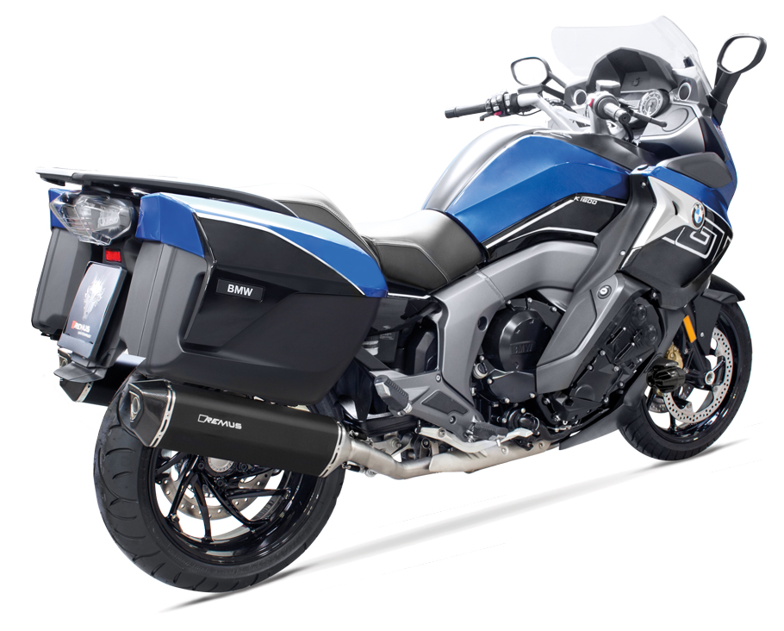
BIKE INFO 10a/2017
BMW K 1600 GT Mod. 2017 (Euro 4)

Slide 2
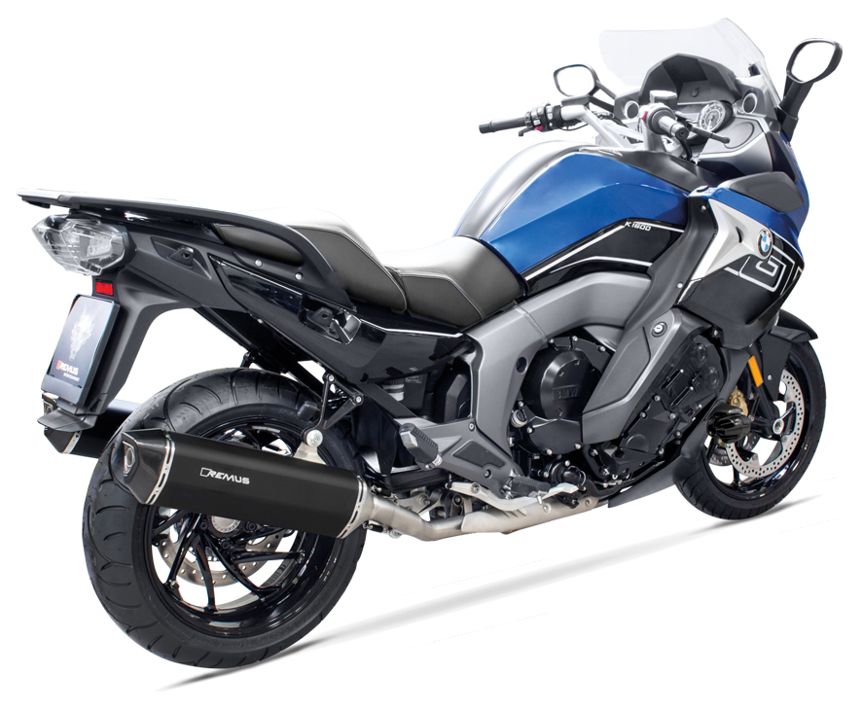
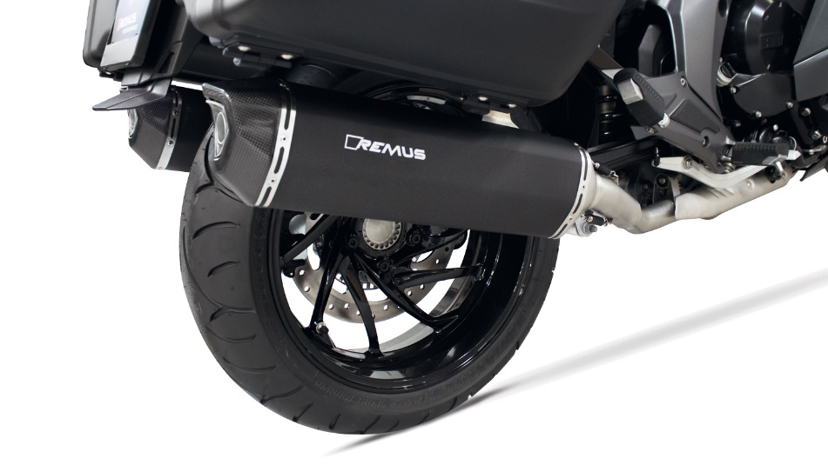
Slip-on BLACK HAWK
Motorrad / Bike
Gewicht / weight (kg)
 |  |  | stock | REMUS
Außenmantel / sleeve |  |  |  | Edelstahl stainless steel
Verbindungsrohr / connecting tube |  |  | 11,80 | 1,60
Schalldämpfer / silencer |  |  |  | 4,80
Abbildung kann vom Original abweichen / Picture can deviate from original product

Slide 3
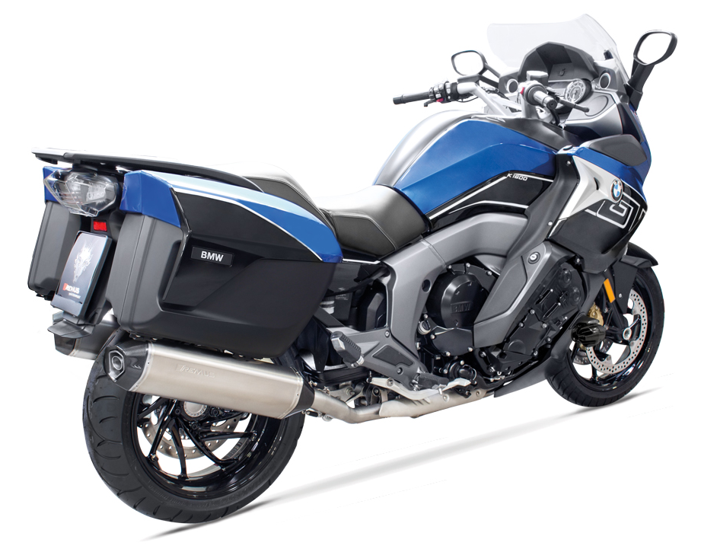
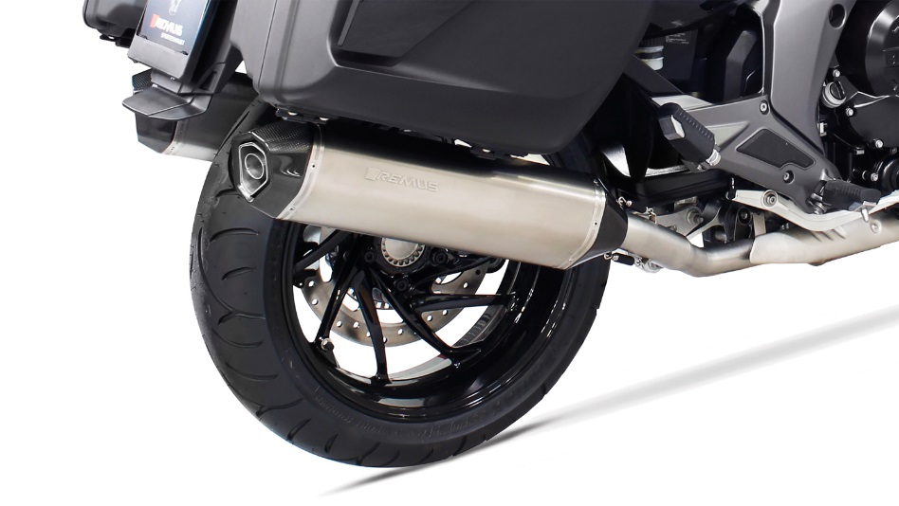
Slip-on HEXACONE
Motorrad / Bike
Gewicht / weight (kg)
 |  |  | stock | REMUS
Außenmantel / sleeve |  |  |  | Titan
 |  |  |  | titanium
Verbindungsrohr / connecting tube |  |  | 11,80 | 1,60
Schalldämpfer / silencer |  |  |  | 5,00
Abbildung kann vom Original abweichen / Picture can deviate from original product

Slide 4
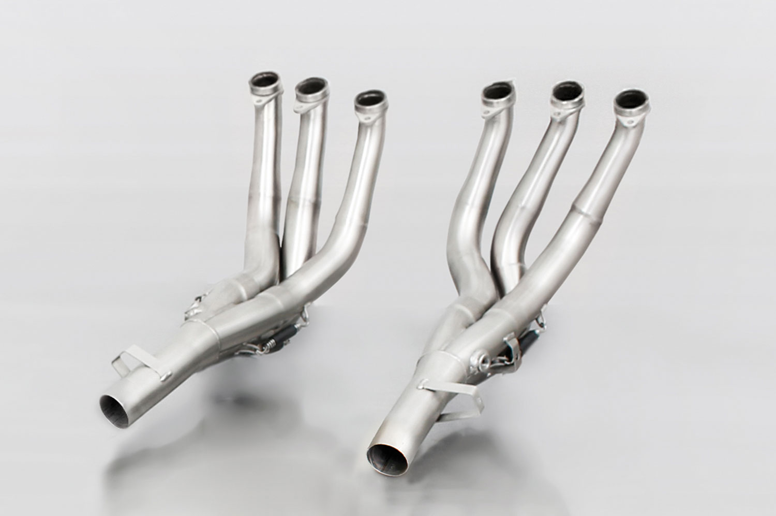
Krümmer / header (Race)
Abbildung kann vom Original abweichen / Picture can deviate from original product

Slide 5
Artikelliste im Detail / Partnumbers in detail
ARTIKELNUMMERN IM DETAIL / PART NUMBERS IN DETAIL
Modell - type | Bj. year | Ømm | Beschreibung | description | Typ type | Mantel Variante | sleeve version | Artikelnummer part number | EUR exkl. MwSt. EUR excl. VAT
K 1600 GT | 17- | 54 | Edelstahl - Verbindungsrohr links | stainless steel connecting tube left | EG/ABE/EEC |  |  | 0105 089911L | 107,00
K 1600 GTL |  |  | Edelstahl - Verbindungsrohr rechts | stainless steel connecting tube right | EG/ABE/EEC |  |  | 0105 089911R | 107,00
118 kW, 2T16, (Euro 4) |  |  | HEXACONE links | HEXACONE left | EG/ABE/EEC | Titan | titanium | 4882 104054L | 492,00
 |  |  | HEXACONE rechts | HEXACONE right | EG/ABE/EEC | Titan | titanium | 4882 104054 | 492,00
 |  |  | BLACK HAWK links | BLACK HAWK left | EG/ABE/EEC | Edelstahl schwarz | Stainless steel black | 64782 104054L | 447,00
 |  |  | BLACK HAWK rechts | BLACK HAWK right | EG/ABE/EEC | Edelstahl schwarz | Stainless steel black | 64782 104054 | 447,00
 |  |  | Edelstahl - Krümmer (6-2) ohne Kat. anstelle Serienkrümmer | stainless steel header (6-2) no cat. instead of original header | Race (no EG/ABE/EEC) |  |  | 0101 089911 | 928,00
Preise 2017 in Euro exkl. MwSt. / Prices 2017 in Euro excl. VAT! |  |  |  |  |  | Irrtum und Änderung vorbehalten / Errors and omission excepted

Slide 6
Artikelliste / Partnumbers
ARTIKELNUMMERN / PART NUMBERS
Modell - type | Bj. year | Ømm | Beschreibung | description | Typ type | Schalldämpfer muffler | Mantel Variante | sleeve version | Setartikelnummer setpartnumber | EUR exkl. MwSt. EUR excl. VAT
K 1600 GT | 17- | 54 | Slip on links/rechts (Schalldämpfer mit VBR) | slip on left/right (muffler inkl. connecting tube) | EG/ABE/EEC | HEXACONE | Titan | titanium | 054882 089917LR | 1.198,00
K 1600 GTL |  |  |  |  | EG/ABE/EEC | BLACK HAWK | Edelstahl schwarz | stainless steel black | 0564782 089917LR | 1.108,00
118 kW, 2T16, (Euro 4) |  |  | Edelstahl - Krümmer (6-2) ohne Kat. anstelle Serienkrümmer | stainless steel header (6-2) no cat. instead of original header | Race (no EG/ABE/EEC) |  | Edelstahl | stainless steel | 0101 089911 | 928,00
Preise 2017 in Euro exkl. MwSt. / Prices 2017 in Euro excl. VAT! |  |  |  |  |  |  | Irrtum und Änderung vorbehalten / Errors and omission excepted

